Slide 1
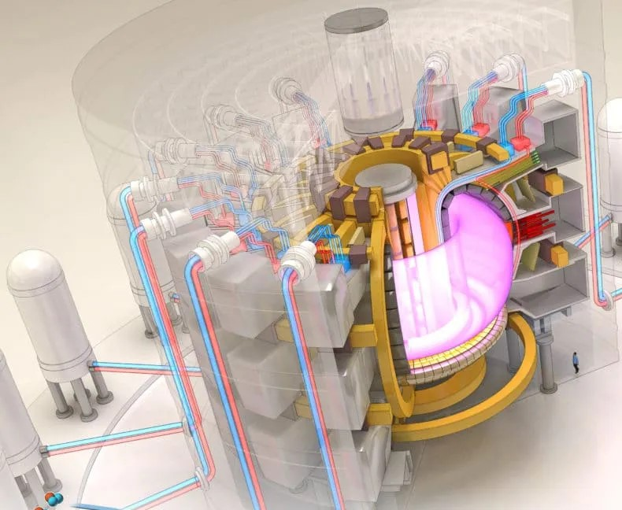
REATTORE A FUSIONE NUCLEARE
MATTEO RAFFAELE VACCA

Slide 2
INTRODUZIONE
Questa presentazione ha lo scopo di indagare il funzionamento di una eventuale centrale a fusione nucleare, i diversi tipi di reattore, i loro vantaggi e svantaggi. per fare ciò sarà necessario riportare i seguenti argomenti
Breve ripasso sulle reazioni nucleari
Caratteristiche reattore a fusione
Esperimenti
Conclusioni

Slide 3
FUSIONE NUCLEARE
Due atomi (nuclei) si uniscono formando un nuovo nucleo, la reazione libera massa sotto forma di energia. È esotermica per Z<26 ed endotermica per Z>28.
La reazione può avvenire in un caso per pressione e temperatura P=10^6 atm T=10^6 K e in tal caso si parla di urti tra particelle. In configurazione di pressione minore il processo avviene per T=10^8K
La reazione per nuclei leggeri è
D + T → ⁴He (3,5 MeV) + n (14,1 MeV)
Con liberazione di un neutrone che può essere assorbito da un nucleo di un altro elemento

Slide 4
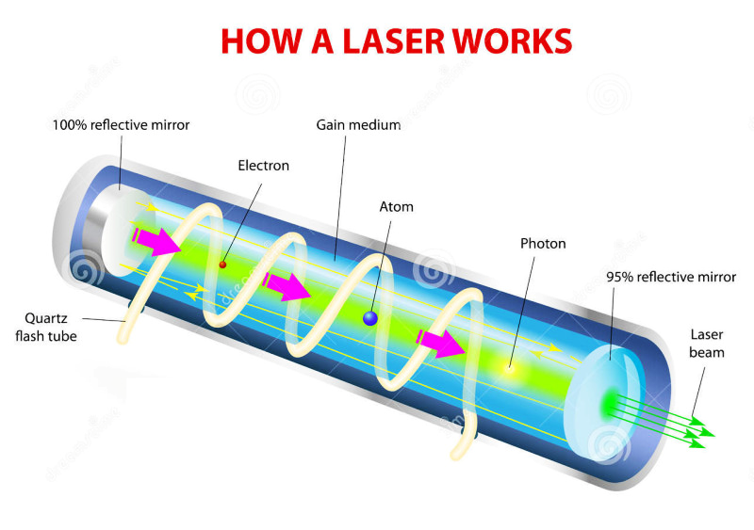
DEFINIZIONI ESSENZIALI
PLASMA: gas ad alta temperatura ionizzato composto da particelle cariche positivamente e negativamente che, nonostante sia globalmente neutro, interagisce fortemente coi campi magnetici. Viene prodotto in seguito all’interazione di un gas ( o di una miscela di gas) con radiazione elettromagnetica
LASER: acronimo di «light amplification by simulated emition of radiation» . Quando una intensa sorgente luminosa interagisce con degli atomi ne aumenta l’energia portandoli ad un maggiore livello energetico. Alcuni di questi atomi emettono fotoni che a loro volta, scontrandosi con altri atomi e portandoli in uno stato eccitato, faranno emettere altri fotoni. Questo effetto a cascata porta all’emissione luminosa in un raggio concentrato con frequenza specifica. I laser sono generalmente composti da una lampada in un tubo in cui all’interno è contenuto del gas, generalmente Xenon.
Un modo per interpretare un laser è definirlo come un oggetto possedente energia
che auto-estrae rapidamente come luce coerente

Slide 5
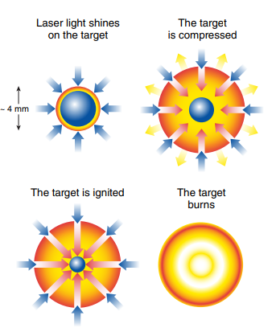
FUSIONE A CONFINAMENTO INERZIALE
L’idea: presa una piccola massa di combustibile di fusione (deuterio e trizio) si usa un laser o un fascio di particelle per comprimerla e scaldarla.
La capsula sferica che contiene il combustibile si apre accartocciandosi esternamente mentre internamente tende a comprimersi fino ad una implosione
L’implosione comprime e scalda il combustibile che viene forzato alla fusione. Il processo di implosione termina quando la pressione del nucleo della capsula è abbastanza alta da contrastare il fascio
Viene interrotta la fusione forzata e il combustibile si espande raffreddandosi
Immagine fornita da Laboratory fo Laser Enercetics LLE, Rochester

Slide 6
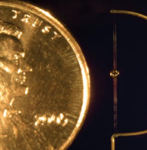
I COMPONENTI
CAPSULA: composta da plastica il cui spessore è di circa 5 micron. Ha un diametro di massimo 4 mm. Congelata per evitare l’agitazione D-T ha superficie ghiacciata di circa 100 micron. Sostenuta a mezzo di un sottile filo
COMBUSTIBILE: massa nell’ordine dei milligrammi. Posto a densità 2-300 g/cm³. Portato a temperature di decine di milioni di gradi. Il contenuto di una capsula produce circa lo stesso quantitativo energetico di almeno 3 litri di benzina (107 MJ)
Immagine fornita da Laboratory fo Laser Enercetics LLE, Rochester

Slide 7
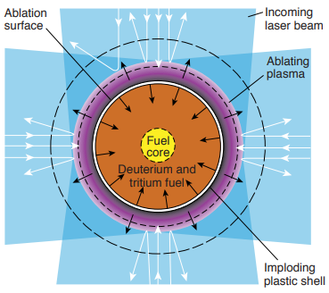
Perché abbiamo introdotto il plasma?
Perché il laser ionizza una parte del combustibile che si espande ben oltre le dimensioni della capsula. Il plasma espulso non partecipa attivamente ma è un prodotto secondario che fa scaturire una mancanza energetica
Immagine fornita da Laboratory fo Laser Enercetics LLE, Rochester

Slide 8
COMPONENTI DEL LASER NIF
NIF: National Ignition Facility. Laser multi-megajoule del Lawrence Livermore National Laboratory
HOLHRAUM: in radiazione termodinamica è una cavità le cui pareti sono in equilibrio con l’energia di radiazione. I raggi X prodotti al suo interno possono scaldare e comprimere la capsula.
LASER Nd: Laser a stato solido che usa al posto di un gas una lastra composta da cristallo di granato e ittirio drogati con neodimio, l’effetto concettualmente è simile a quello del diodo. Viene alimentato da una flashlamp (lampada stroboscopica)
FLASHLAMP: Lampada elettrica contenente un gas nobile (generalmente krypton) che produce luce bianca incoerente per un breve periodo di tempo

Slide 9
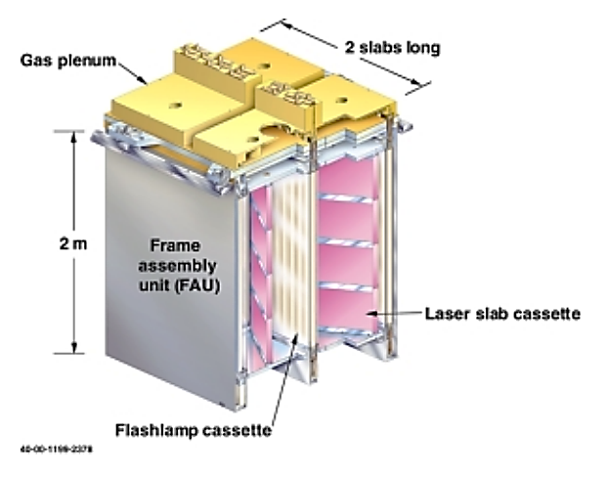
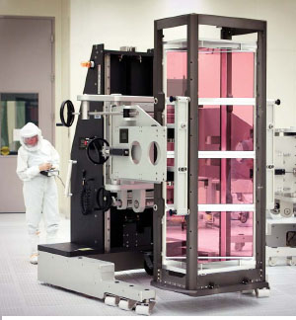
AMPLIFICATORE: 8 lastre drogate Nd, attraversate da luce prodotta da flashlamp allo Xenon, producono fotoni con lunghezza 1.06 µm. Viene prodotta da ciascuna lastra un fascio laser quadrato di lato 40 cm fuoriscente con angolo di Brewster. Per raffreddare le lastre e le flashlamp viene usato un gas sulla sommità

Slide 10
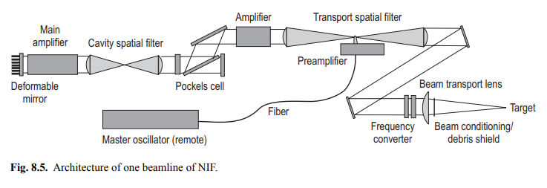
STRUTTURA BEAMLINE
Produzione di energia 10 j in 10 ns
Passaggio attraverso amplificatore
Pockels cell inverte polarizzazione per far risultare il filtro trasparente
Lo specchio piatto fa rimbalzare l’immagine. Amplificatore spento ripete il processo
Passaggio attraverso amplificatore booster
Nuovo filtro con preamplificatore che controlla frequenza
Convertitore di lunghezza d’onda 350 nm e focalizzazione
Target
Fascio incide su filtro correttivo

Slide 11
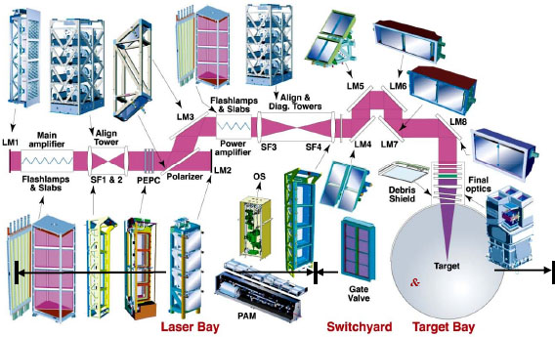
Il motivo di questa configurazione è che il fascio attraversa 4 volte l’amplificatore principale producendo luce a 352 nm con energia di 40 kJ. Questa energia, emessa in un ns produce una Potenza di 40 TW (circa 100 volte la Potenza elettrica degli Stati Uniti).
Quando il laser è focalizzato in un area di circa 10 micron ha densità superior ai 1 kW/cm³ che consente di raggiungere le temperature di hohlraum (Maggiore a 100 keV)

Slide 12
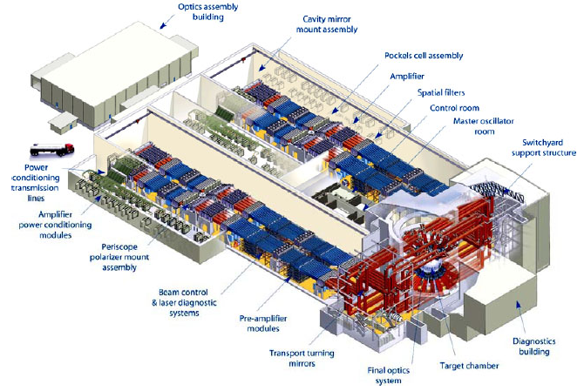
NIF

Slide 13
PROBLEMI LASER
L’utilizzo di laser a vetri Nd è problematico nel continuo, difatti non sono adatti a impulsi ripetuti di tanti Hz e hanno bassa efficienza.
Mantenere impulsi a lungo tempo non è fattibile perchè in seguito ad ogni utilizzo viene scaldato drasticamente e un ciclo di scambio di calore repentino porterebbe alla rottura del vetro.
Una efficienza accettabile per il laser sarebbe intorno al 10% ma quella del NIF si è rivelata essere pari al 1% che è il Massimo ottenibile usando le flashlamp. Solo una piccolo percentuale della luce prodotta dale flashlamp viene assorbita nello stato eccitato degli ioni di Neodimio
Tuttavia due nuovi laser risultano essere promettenti. Laser Krypton-Ferro e laser a stato solido pompati da diodi

Slide 14
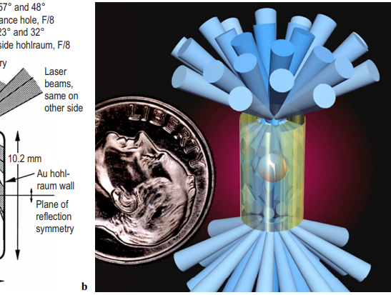
CAMERA DI IGNIZIONE
INGNIZIONE INDIRETTA
I fasci non collidono direttamente sul bersaglio ma vengono fatti riflettere sulle pareti di una camera in cui vi è il bersaglio raggiungendo le condizioni di holhraum. Per questa condizione servono almeno 96 fasci per apertura della camera (192 in totale) ed è la struttura del NIF con camera tenuta a T=18K

Slide 15
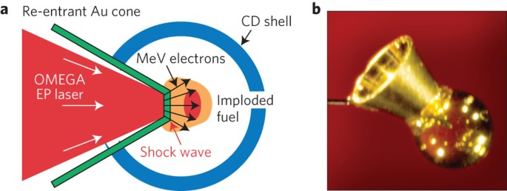
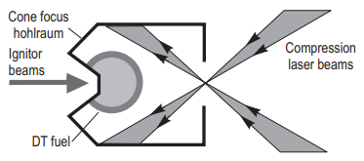
IGNIZIONE DIRETTA
I fasci laser collimano sul bersaglio senza alcuna camera. È risultato comunque efficiente usare un cono d’oro per indirizzare il raggio
IGNIZIONE IBRIDA
Un fascio laser collima sul bersaglio grazie al cono di alto Z, il resto della capsula è posta in camera di holhraum

Slide 16
QUALE CONFIGURAZIONE SCEGLIERE
I calcoli di guadagno indicano che l’ignizione diretta restituisce guadagno superiore di qualunque metodo laser indiretto
La costruzione diretta-cono sembra risolvere i problemi di collimazione dei fasci e delle fluttuazioni della capsula in ignizione diretta. Il cono ad alto Z si comporta come un bersaglio holhraum, protegge il fascio dall’espulsione del plasma evitandone l’oscurazione. Il cono deve essere spesso in modo da sopportare una pressione di 50 Mbar per 1 ns. si parla di ignizione rapida con implosione a massima densità ( il calore e la compressione sono amplificate dieci volte rispetto alla configurazione diretta standard). Questa configurazione viene usata da LLE e GEKKO XII in Giappone
La costruzione ibrida consente di avere ignizione continua senza perturbazione di plasma sul fascio laser anche se per poco tempo, ulteriormente la capsula non ha bisogno di essere coperta di palladio, né serve che l’involucro sia particolarmente sottile come invece succedeva nell’ignizione indiretta.

Slide 17
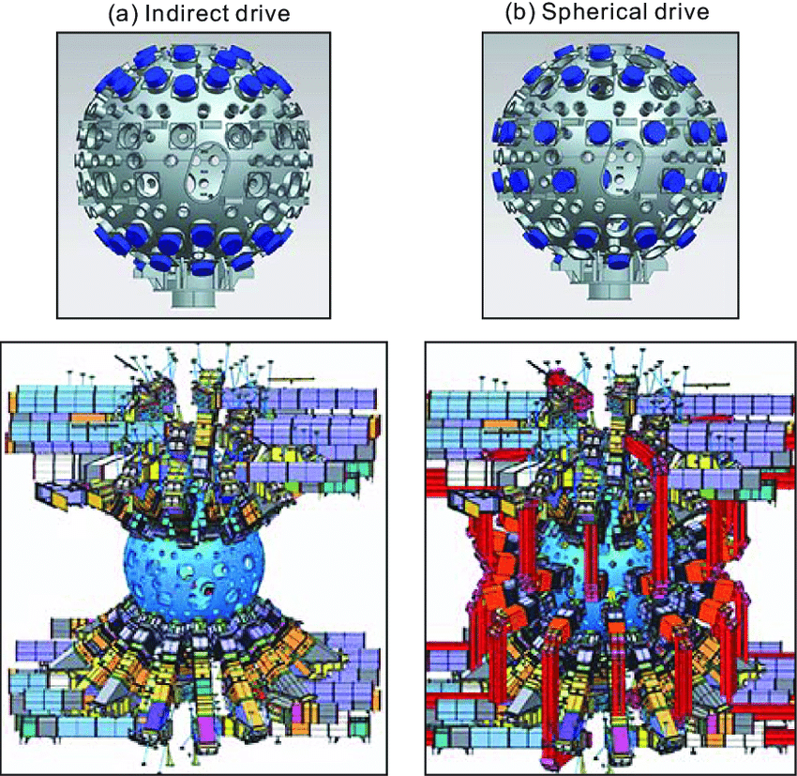
CAMERA DI CONTENIMENTO NIF
Diametro di 10 m. Costituita da struttura in acciaio con spessore di 10 cm. Coperta da strato di cemento e Boro di 30 cm per assorbire neutroni. Ha lo scopo di contenere il plasma e i raggi X. Decine di strumenti di diagnostica sono installati per monitorare il processo di fusione

Slide 18
PAROLE CONCLUSIVE NIF
Nel primo set di esperimenti NIF la camera ad ignizione indiretta si è mostrata problematica, difatti tra il 2009 e il 2011 non si è riusciti attraverso essa a sviluppare fusione nonostante 30 anni di progettazione e molti milioni di dollari investiti
Nel 2013 NIF è stato il primo reattore ICF in cui la capsula ha generato più energia di quella che gli era stata fornita. Nel 2018 LLNL ha dichiarato un record di energia di fusione in uscita di 54 kJ
Nel 2021 ha prodotto energia di fusione in uscita pari a 1,3 MJ ovvero 25 volte il record del 2018, recuperando il 70% di energia necessaria al funzionamento dell’impianto. Dal 2019 è stata modificata la struttura del target, detto ARC

Slide 19
ALTRI PROGETTI
HB11 Energy è una società dell’università del New South Wales che nel Febbraio 2020 ha annunciato una serie di progetti in Cina, Giappone e Stati Uniti. I progetti ruotano intorno ala fusione idrogeno-boro che al contrario della DT non produce neutroni. Si tratta di una «elettro-fusione», ovvero la fusione avviene per compressione e produce direttamente un flusso di corrente.
Un laser stabilisce il campo di contenimento magnetico per il plasma e il secondo laser innesca la reazione a catena di fusione. La reazione col Boro-11 genera atomi di elio carichi positivamente che vengono incanalate in una griglia di potenza senza la necessità di uno scambiatore di calore o di una turbina a vapore.

Slide 20
PAROLE CONCLUSIVE ICF
Un reattore icf è ancora lontano dall’essere operativo e soprattutto ad esserlo continuativamente.
La camera di confinamento raggiunge temperature elevatissime e non si è ancora trovato un efficiente metodo di raffreddamento.
La mancanza di una struttura di assorbimento neutroni intermedia porta la camera di contenimento ad essere radioattiva costringendo a cambiare i component della struttura più frequentemente del previsto perchè gli atomi delle impurità dell’acciaio diventano molto radioattivi. Ciononostante le prospettive sembrano ben più rosee oggigiorno che dieci anni fa.

Slide 21
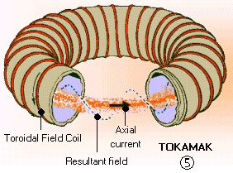

FUSIONE A CONFINAMENTO MAGNETICO
L’IDEA: solenoide toroidale confina del gas DT che a causa del campo magnetico viene ionizzato. Le particelle cariche spiraleggiano per forza di Lorentz attorno alla linea di campo (precessione di Larmor) interno al toroide espresso dalla relazione $B_{ϕ}=\frac{μ_{0}I}{2πR}$ dove I è la corrente nella bobina e R è la distanza dall’asse del toro.
Per generare temperature sufficienti all’ignizione spesso non basta la corrente generata nel plasma che si riscalda per effetto Joule e bisogna introdurre effetto ohmico o introducendo particelle ad alta energia o ancora introdurre un ulteriore campo magnetico che sia in frequenza di risonanza

Slide 22
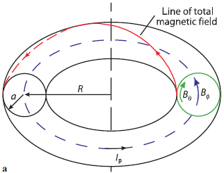
CAMPO MAGNETICO REATTORE TOKAMAK
IL NOME: l’insieme delle sillabe che costituiscono le parole camera toroidale e bobina magnetica in russo
Ioni ed elettroni viaggiano in direzioni opposte sviluppando campo elettrico e aumentano la perdita del plasma attorno alle linee di campo
Oltre al campo magnetico toroidale è presente un campo verticale indotto dalle bobine e un campo poloidale generato dalla corrente del plasma a causa della corrente di un solenoide centrale verticale, controllato da due bobine circolari che avvolgono il toroide come due anelli su un dito. Il campo totale è una risultante di linee di campo elicoidali attorno alla circonferenza della sezione del toro

Slide 23
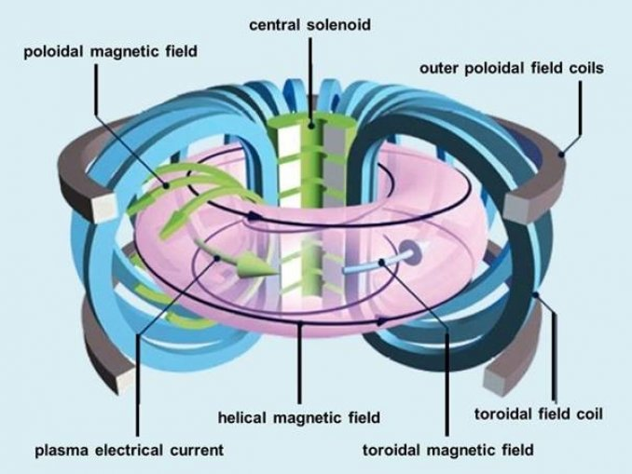
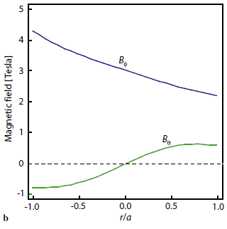
SEZIONE TOKAMAK

Slide 24

CONFIGURAZIONE TOKAMAK
In molti modelli moderni l’equilibrio del plasma viene elongato verticalmente $k=\frac{b}{a}$ con b raggio minore del plasma nella direzione verticale e a raggio minore nella direzione orizzontale. Attualmente si utilizza $1<k<2$Si definisce la triangolarità del plasma $δ=\frac{R_{0}−R_{D}}{a}$ con $R_{0}$ raggio maggiore della linea toroidale corrispondente al centro delle superfici di flusso magnetico, $R_{D}$ il raggio maggiore tale per cui b viene misurata. Tipicamente si utilizza $0<δ<1$
Le componenti orizzontali e verticali sono intrinsecamente instabili, per questo vengono controllate tramite ulteriori bobine esterne, difatti la geometria toroidale produce una forza che tende a far espandere il plasma

Slide 25
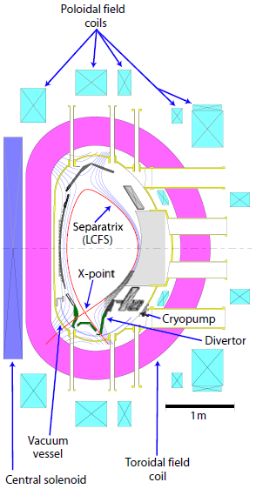
La sezione poloidale trasversale viene imposta triangolare, le linee di campo magnetico agli estremi del plasma (radiali rispetto al centro del campo toroidale) a causa di ciò formano un punto a campo nullo detto X-point. Tale configurazione consente di controllare accuratamente le interazioni del plasma con le pareti.
Ulteriormente per confinare il plasma e per controllarne le interazioni con le pareti si usa un limitatore, ovvero una superficie che interseca le linee di campo elicoidali nella camera a vuoto indotto e rimuove le particelle che viaggiano su tali linee di campo. Si chiama “last closed flux surface” (LCFS),
Axisymmetric Divertor Experiment

Slide 26

TEMPO DI CONFINAMENTO
80% dell’energia cinetica rilasciata dalle reazioni è trasportata dai neutroni che vengono assorbiti nella struttura della camera, così da poter utilizzare un impianto a vapore. Per raggiungere un bilancio di energia positivo l’energia delle particelle $α$deve essere trasferita efficientemente alle particelle delle plasma mantenendo densità e temperature elevate.
Questo concetto è riassunto nel tempo di confinamento energetico $τ_{E}=\frac{W_{th}}{P_{loss}}$ con $W_{th}$ energia termica delle particelle del plasma e $P_{loss}$ la Potenza persa dal plasma nel processo di trasporto energetico
Per raggiungere ignizione è necessario che $τ_{E}≥5s$

Slide 27

CORRENTE DI BOOSTRAP
RESISTIVITA’: Si definisce la relazione tra campo elettrico E, distribuzione di densità di corrente j, resistività $η$ e forza di Lorentz ovvero la legge di Ohm per plasma magnetizzato $E+v×B=ηj$
Per temperature (energie) di 1 keV la resistività del plasma è simile a quella del rame a temperatura ambiente $η≈2×{10}^{−8}Ωm$ mentre a 10 keV la resistività è un ordine di grandezza inferiore. Ergo servono fattori addizionali per scaldare il plasma perchè il riscaldamento per effetto Ohm diminuisce
Sotto determinate circostanze la distribuzione non è Maxwelliana, poichè la forza di trascinamento degli elettroni varia con l’inverso del quadrato della velocità di deriva e in presenza di un elevato campo elettrico gli elettroni ad alta velocità nella coda della Maxwelliana subiscono accelerazione e possono raggiungete energie di 10 MeV

Slide 28
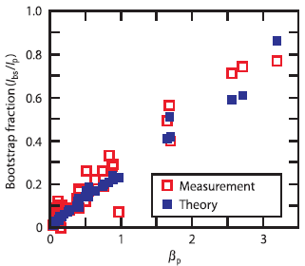

A causa di quanto detto avvengono due effetti neoclassici
Gli elettroni intrappolati non si muovono liberamente attorno al toro, il chè implica un aumento della resistività del plasma. L’effetto dipende dale condizioni locali del plasma $η_{neo}≈\frac{η }{{\left(1−ε^{0,5}\right)}^{2}}$
Si aggiunge una ulteriore corrente toroidale prodotta dallo scambio di momento tra particelle libere e intrappolate. Si parla di corrente di boostrap, dipendente dai gradient di densità e temperature, risulta nulla nell’asse del plasma $I_{bt}≈Cε^{0,5}β_{p}I_{P}$ con C dipendente dal profile e variabile tra 1/3 e 2/3, $β_{p}$ legata al campo poloidale e $I_{P}$ corrente poloidale
L’esperimento su JT-60 ha dimostrato che 80% della corrente indotta nel plasma era di boostrap

Slide 29
RISCALDAMENTO AUSILIARIO
Si vuole scaldare il plasma senza usare l’effetto Ohm che diminuisce di efficacia all’aumentare della temperatura, contemporaneamente la corrente che si vuole generare deve essere facilmente controllabile ed essere in stato stazionario
Uno dei metodi è quello di introdurre fasci neutri di particelle (NBI) accelerando ioni di idrogeno positivi fino a raggiungere 100 keV li si neutralizzano attraverso una cella di gas che scaturisce l’ignezione di intensi fasci di particelle nel campo magnetico del plasma. Le particelle cariche interagiscono con ioni ed elettroni nel plasma, vengono ionizzati e restano intrappolati nel plasma, rallentando e trasferendo energia al plasma stesso
Le grandezze ausiliarie si indicano con pedice aux

Slide 30
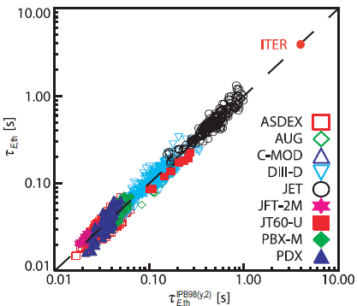

CONFRONTO DEI TEMPI
Le grandezze introdotte finora servono a definire un nuovo tempo di confinamento energetico
$τ_{E,th}=\frac{\int{3/2\left(n_{e}k_{b}T_{e}+n_{i}k_{b}T_{i}\right)}dV}{P_{OH}+P_{aux}−\frac{dW_{th}}{dt}}$
A fianco è riportato un grafico che confronta i tempi di confinamento di famosi Tokamak, si noti che un valore più elevato indica un tempo di confinamento più elevato e conseguentemente anche un maggior tempo di operatività del reattore. I processi che portano ad un aumento del tempo non sono ancora del tutto chiari ma in linea di massima si definiscono processi-L (low mode) tutti quelli sotto ITER e processi-H (high-mode) quello di ITER.

Slide 31
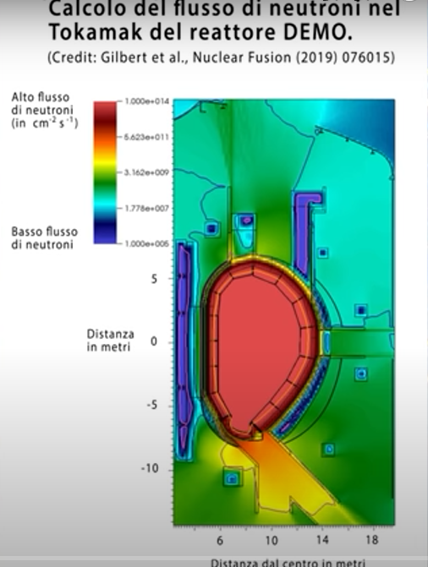
PROBLEMI DEI TOKAMAK
Una buona parte dei problemi sono già stati messi in conto. Il problema più recente osservato è quello della radioattività delle bobine D. Come per il NIF le impurità presenti nell’acciaio diventano radioattive, al contrario di quanto inizialmente pensato il tempo di decadimento è dell’ordine delle migliaia di anni, ulteriormente anche i canali secondari risultano radioattivi. Il materiale esterno alla coperta di Litio (disposta oltre il toroide) risulta invece schermato.
Di seguito si riporta il flusso di neutroni nel reattore DEMO

Slide 32
Ulteriori problemi sono quelli relativi al raffreddamento, ad esempio un circuito ad acqua a causa dei neutroni diverrebbe acqua pesante
Abbiamo già riportato i problemi relativi alla conversione dell’energia
Bisogna mantenere attivo il toroide a temperature bassissime 4K affinchè si comporti come un superconduttore
In risoluzione all’ultimo problema il MIT sta cercando di realizzare un superconduttore ad alte temperature 90K. Propone ulteriormente un Tokamak di piccole dimensione (ogni D ha una altezza di 60cm) con Q-valore pari a 10. Questo risultato è stato ottenuto a mezzo di simulazioni ed è in via di sviluppo

Slide 33
MIGLIORI RISULTATI E SVILUPPI
Nel 2021 il reattore cinese EAST ha raggiunto tempo record di attività di 1056 s con temperatura costante del plasma a 1056 K
Per risolvere i problemi anticipatamente si fa uso di simulazioni
Un reattore a fusione controllata resta ancora poco probabile, tuttavia gli operatori di DEMO asseriscono che si possa raggiungere un reattore funzionante entro il 2050

Slide 34
GRAZIE PER L’ATTENZIONE

Slide 35
APPENDICE
SEZIONE PLASMA: https://it.wikipedia.org/wiki/Plasma_(fisica)
LASER: icf Booklet LLE Rochester 2008
NIF: Landolt-Bornstein New Series VIII/3B (chapter 8)
Immagini beamline https://www.pmi.org/learning/library/national-ignition-facility-major-obstacles-6571
Modifica target NIF https://lasers.llnl.gov/about/keys-to-success/targets

Slide 36
CONCLUSIONI NIF https://en.wikipedia.org/wiki/Inertial_confinement_fusion
CAMERA DI CONFINAMENTO NIF https://lasers.llnl.gov/about/how-nif-works/target-chamber
HB11 https://www.futuroprossimo.it/2020/02/il-rivoluzionario-reattore-idrogeno-boro-supera-ogni-tipo-di-fusione-nucleare/#:~:text=%E2%80%9CLa%20fusione%20idrogeno%20%2F%20boro%20crea,e%20crea%20direttamente%20la%20corrente.%E2%80%9D
TOKAMAK https://www.igi.cnr.it/ricerca/magnetic-confinement-research-in-padova/la-fisica-del-tokamak-la-centrale-a-fusione/
Landolt-Bornstein New Series VIII/3B (chapter 6)

